Slide 1

КОМАНДА №2
АЛИ САЛИМОВ БПМ-20-4
АЛЕКСЕЙ СИГАЧЁВ БПМ-20-4
МАКСИМ АФАНАСЬЕВ БПМ-20-4
АБДУЛЛИН АМИР БПМ-20-4

Slide 2
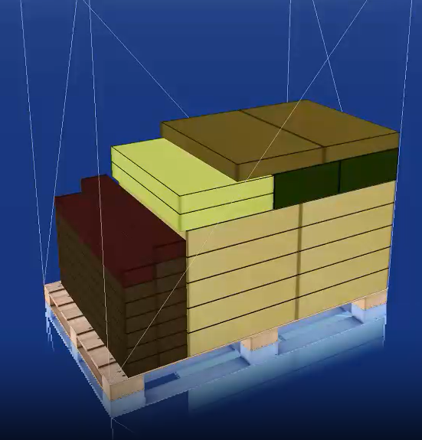
ЗАДАЧА
Предсказание плотности свободного пространства паллета на данных о контейнерах

Slide 3

ДАННЫЕ
Скрипт берёт из json-файла значения:
width - ширина контейнера
length - длина контейнера
height - высота контейнера

Slide 4




ИСПОЛЬЗОВАННЫЕ ИНСТРУМЕНТЫ

Slide 5

ГИПОТЕЗА
Обучить модель на данных средней величине всех размеров всех контейнеров
avg_all = (avg_width + avg_height + avg_length)/i

Slide 6
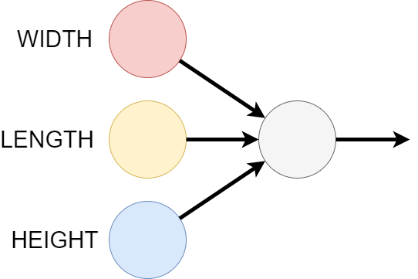
МОДЕЛЬ

Slide 7
СПАСИБО ЗА ВНИМАНИЕ

